Slide 1


Slide 2


Slide 3
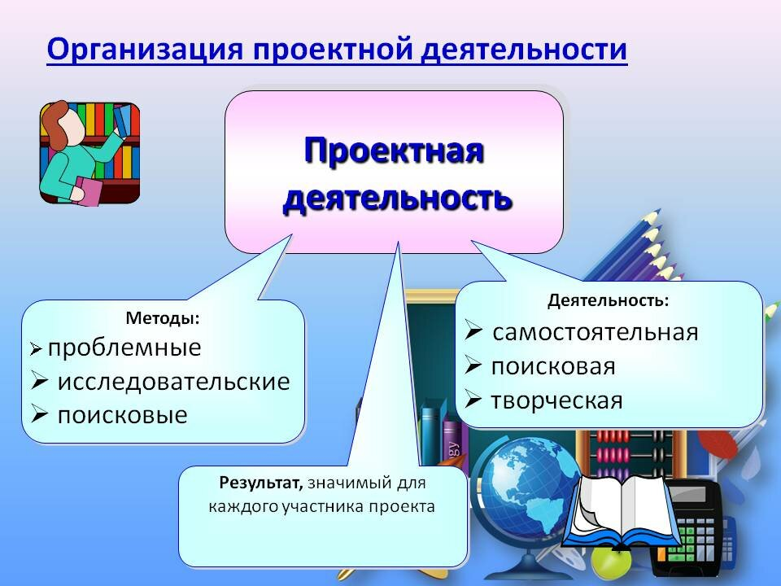

Slide 4
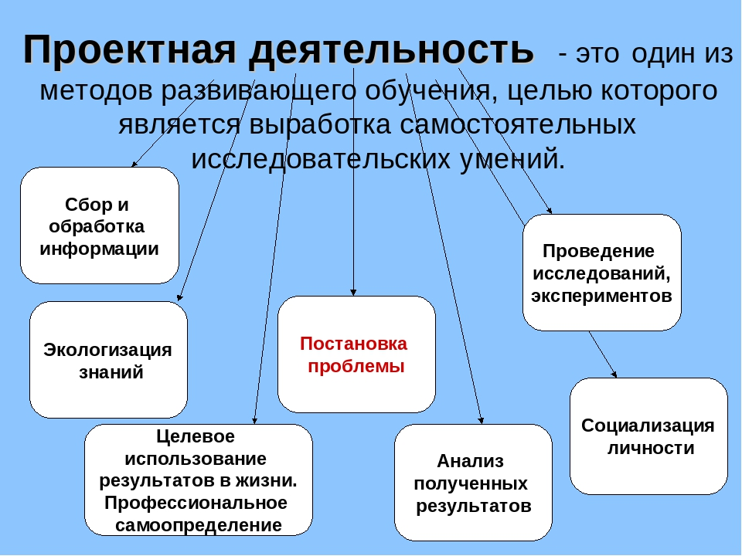

Slide 5


Slide 6
Возможными направлениями проектной и учебно-исследовательской деятельности являются:
– исследовательское;
– инженерное;
– прикладное;
– бизнес-проектирование;
– информационное;
– социальное;
– игровое;
– творческое.
На уровне среднего общего образования приоритетными направлениями являются:
– социальное;
– бизнес-проектирование;
– исследовательское;
– инженерное;
– информационное.

Slide 7
Требования к подготовке индивидуального проекта
План, программа подготовки проекта для каждого учащегося разрабатываются учащимся совместно с руководителем, педагогом, преподающим профильный предмет.
Руководителем проекта может быть как педагог данного образовательного учреждения, так сотрудник иной организации или иного образовательного учреждения, в том числе высшего.
Учащиеся вправе самостоятельно выбрать как тему, так и руководителя проекта.
Тема проекта может носить междисциплинарный характер.
План реализации индивидуального проекта разрабатывается учащимся совместно с руководителем проекта.

Slide 8
ОЦЕНОЧНЫЙ ЛИСТ
защиты индивидуальных учебных проектов учащихся 11-х классов
в 2019-2020 учебном году МБОУ «Малосалаирская СОШ»
п/п | Показатели проявления компетентности при защите учебных проектов Три уровня сформированности компетентности: 2 балла – выше среднего 1 балл – средний 0 баллов – ниже среднего. | Фамилии учащихся/ Тема проекта
 |  | Седельникова Вероника, 11 «А» «Семейный бюджет» | Архипова Арина, 11 «Б» и Бондаренко Евгения, 11 «А» «История зарождения математики» | Бутузов Данил, Смирнов Максим, 11 «А» «Алкоголь как проблема молодежи» | Никоноров Андрей, Капитанов Данил, 11 «А» «Интернет: за и против» | Шуляр Кирилл, Прокудин Данил, 11 «Б» «Влияние курения на организм подростков» | Медведев Владислав, Загребельный ДАнид, 11 «А» «Смешанные единоборства»
1. Оценка продукта проектной деятельности учащегося (максимальное значение – 12)
1.1 | Функциональность | 2 | 2 | 2 | 1 | 2 | 2
1.2 | Эстетичность | 2 | 2 | 1 | 1 | 2 | 2
1.3 | Эксплуатационные качества | 2 | 2 | 2 | 1 | 2 | 2
1.4 | Оптимальность | 1 | 2 | 2 | 1 | 2 | 2
1.5 | Экологичность | 1 | 2 | 2 | 1 | 2 | 2
1.6 | Новизна. Оригинальность. Уникальность | 2 | 0 | 0 | 0 | 1 | 1
2. Оценка процесса проектной деятельности учащегося (максимальное значение – 28)
2.1. | Актуальность | 1 | 1 | 1 | 1 | 2 | 1
2.2. | Проблемность | 1 | 2 | 1 | 1 | 2 | 1
2.3. | Технологичность | 0 | 2 | 1 | 1 | 2 | 1
2.4. | Соответствие объемам учебного времени | 0 | 1 | 1 | 1 | 2 | 1
2.5. | Экологичность | 1 | 1 | 1 | 1 | 2 | 1
2.6. | Экономичность | 1 | 1 | 1 | 1 | 2 | 1
2.7. | Безопасность | 1 | 1 | 1 | 1 | 2 | 1
2.8. | Соответствие современному уровню научно- технического прогресса | 1 | 1 | 1 | 1 | 2 | 1
2.9. | Содержательность | 0 | 2 | 1 | 1 | 2 | 2
2.10. | Разработанность | 1 | 2 | 1 | 0 | 2 | 2
2.11. | Завершенность | 0 | 2 | 1 | 1 | 2 | 2
2.12 | Наличие творческого компонента в процессе проектирования | 1 | 2 | 1 | 0 | 2 | 2
2.13 | Коммуникативность (в групповом проекте) | 0 | 2 | 1 | 1 | 2 | 2

Slide 9
2.14. | Самостоятельность | 2 | 2 | 1 | 1 | 2 | 2
3. Оценка оформления проекта (максимальное значение – 12)
3.1. | Соответствие стандартам оформления | 2 | 2 | 1 | 1 | 2 | 1
3.2. | Системность | 2 | 2 | 1 | 2 | 2 | 1
3.3. | Лаконичность | 2 | 2 | 1 | 2 | 2 | 1
3.4. | Аналитичность | 1 | 2 | 2 | 2 | 2 | 1
3.5. | Дизайн | 2 | 2 | 1 | 2 | 2 | 2
3.6. | Наглядность | 2 | 2 | 1 | 2 | 2 | 2
4. Защита проекта (максимальное значение – 2)
4.1 | Защита проекта | 1 | 2 | 1 | 2 | 2 | 2
 | ИТОГО | 32 | 46 | 31 | 30 | 53 | 41
 | ОТМЕТКА | 4(хор) | 5(отл) | 4(хор) | 4(хор) | 5(отл) | 5(отл)

